Slide 1



Microservice Architecture
Интернет-магазин

Slide 2
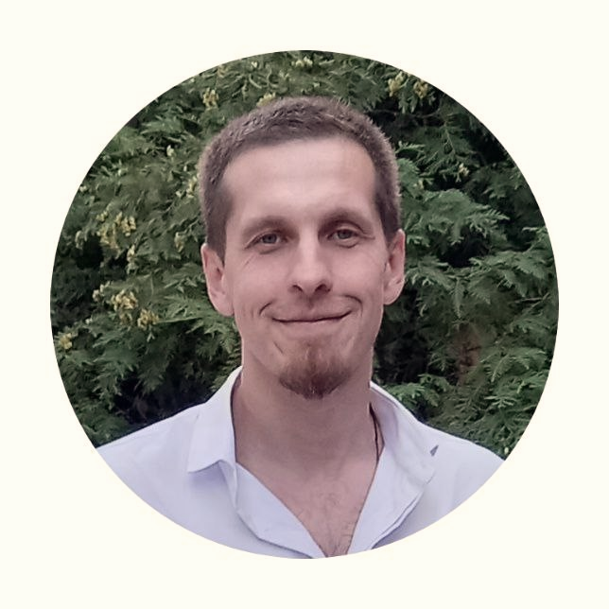
Защита проекта
Тема: Интернет-магазин
Артём Воропай
Fullstack-разработчик

Slide 3
План защиты
Цель и задачи проекта
Какие технологии использовались
Что получилось
Выводы

Slide 4
Цель и задачи проекта
Цель проекта: Реализация интернет-магазина с использованием микросервисной архитектуры
1. | Реализовать основные пользовательские сценарии: Регистрация Аутентификация Пополнение счёта Оформление заказа Отправка уведомлений о статусе заказа
2. | Развернуть приложение в Kubernetes с использованием чартов Helm
3. | Настроить мониторинг состояния системы с помощью Prometheus + Grafana
4. | При реализации руководствоваться знаниями полученными в ходе обучения

Slide 5









Какие технологии использовались
1. | Разработка: Python + FastAPI + SQLAlchemy
2. | Деплой: Kubernetes + HELM + NGINX
3. | СУБД: PostgreSQL
4. | Брокер сообщений: RabbitMQ
5. | Мониторинг: Prometheus + Grafana

Slide 6
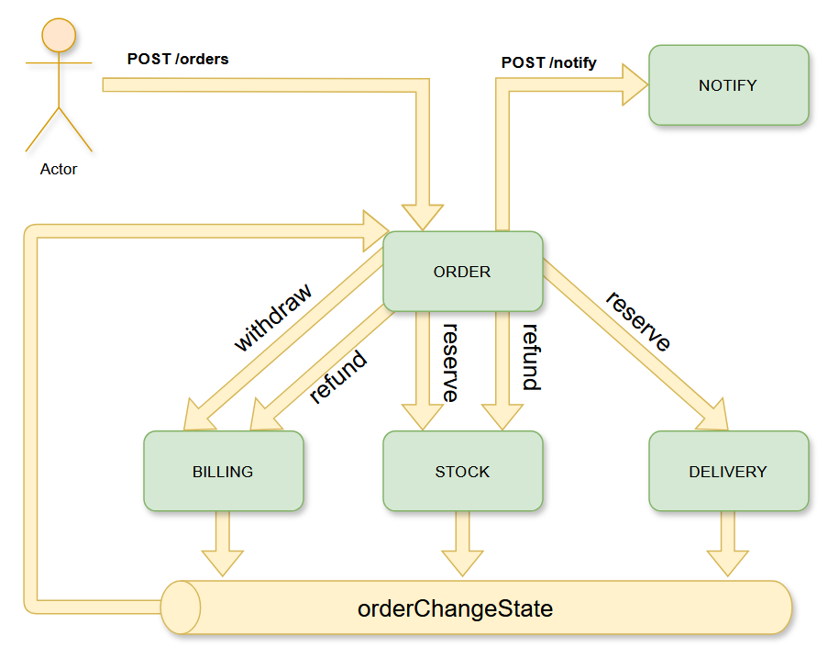
Взаимодействие микросервисов
Для реализации распределённой транзакции при создании заказа применяется оркестрируемая сага
Оркестратором выступает сервис Заказ
Взаимодействие сервисов организовано через очереди (RabbitMQ) и REST
Оркестратор отправляет сообщения в другие сервисы и вычитывает сообщения от них из очереди orderChangeState
При получении сообщения о неудачной транзакции, оркестратор отправляет сообщения для запуска компенсирующих транзакций
При смене статуса сервис Заказ отправляет POST-запрос с информацией в сервис Нотификаций

Slide 7
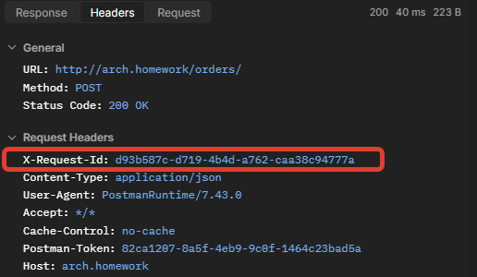
Реализация идемпотентности при регистрации заказа
Применяется ключ идемпотентности (UUID, генерируемый клиентом)
Ключ добавляется в заголовок POST-запроса
Сервис сохраняет значение ключа
При запросе проверяется наличие ключа в БД
Если ключ уже существует, запрос отклоняется.
Если нет - обрабатывается.

Slide 8
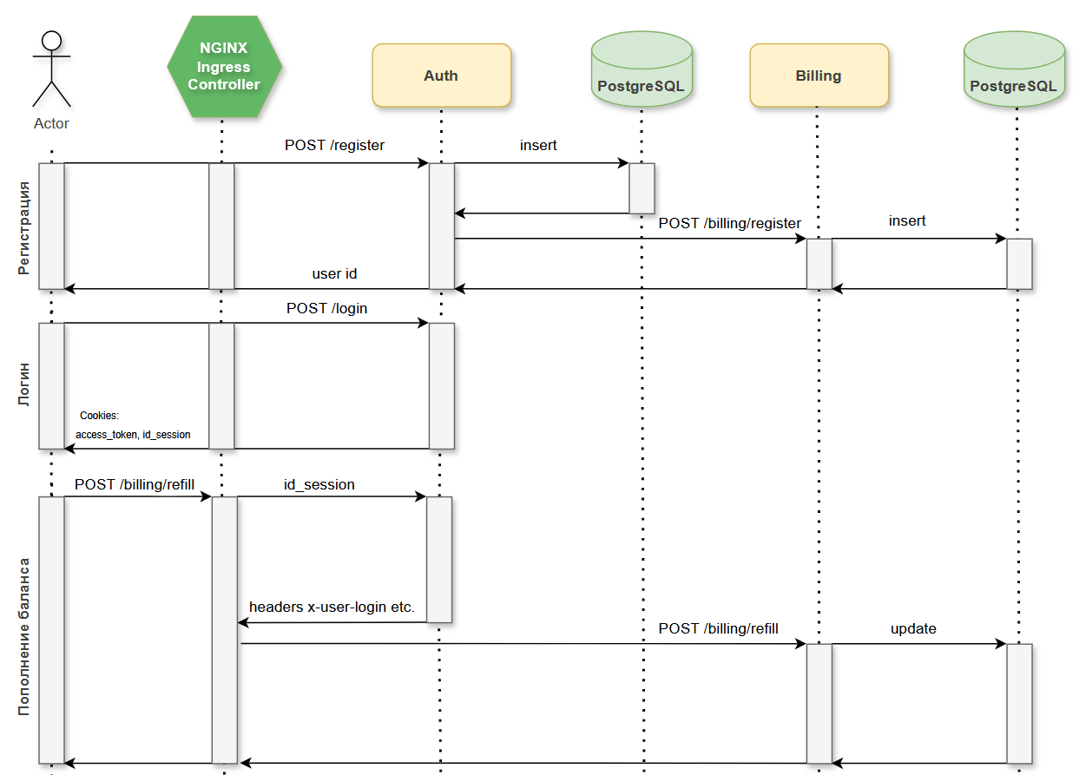
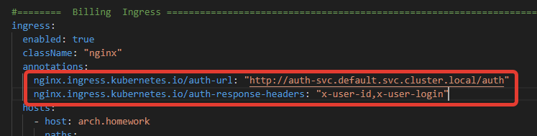
Регистрация, аутентификация, пополнение баланса

Slide 9
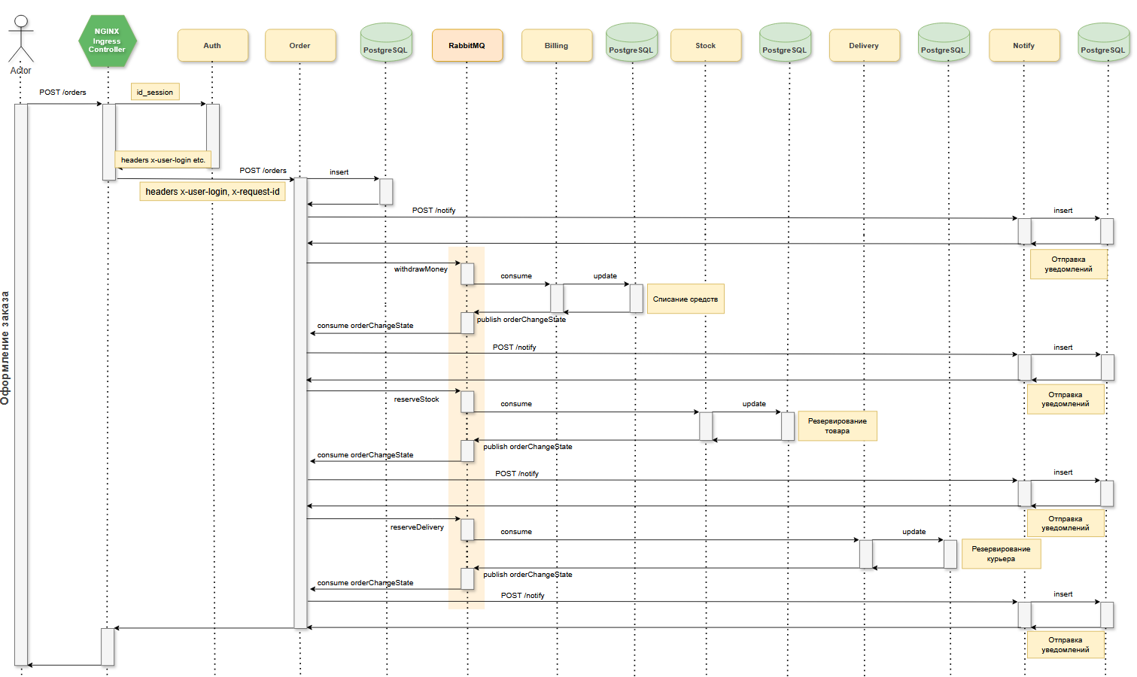
Оформление заказа

Slide 10
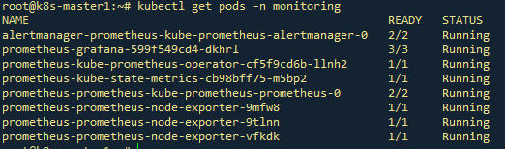
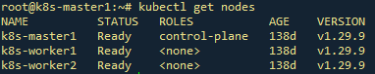
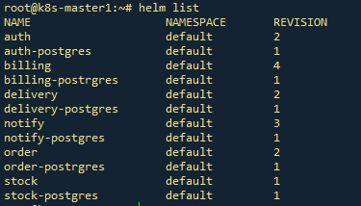
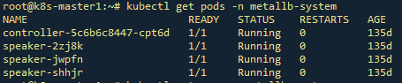
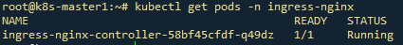
Немного о развёртывании
Тестовый стенд состоит из 1 мастер-ноды и 2 воркеров на Ubuntu
Для мониторинга развёрнут стек Prometheus + Grafana
Развёртывание осуществляется через Helm. Для каждого сервиса используется своя БД
Для доступа внутрь кластера извне используется MetalLB
В качестве ingress-контроллера выступает NGINX-controller
Брокером сообщений выбран RabbitMQ

Slide 11
Демонстрация проекта
Демонстрация проекта

Slide 12
Выводы
1. | В процессе выполнения были получены навыки декомпозиции приложения на микросервисы
2. | Изучены способы реализации взаимодействия микросервисов
3. | Получен опыт развёртывания приложений в кластере Kubernetes
4. | Освоены способы мониторинга системы в процессе эксплуатации

Slide 13

Спасибо за внимание!

